Slide 1
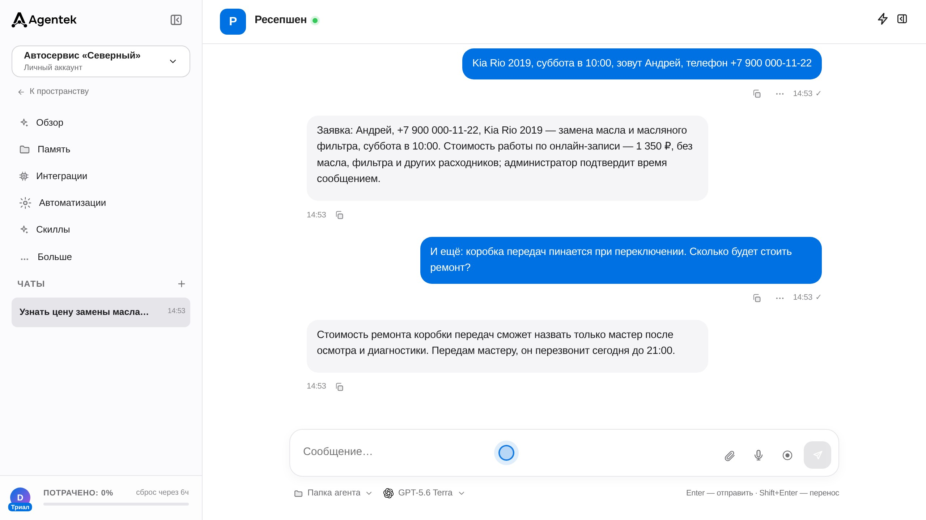
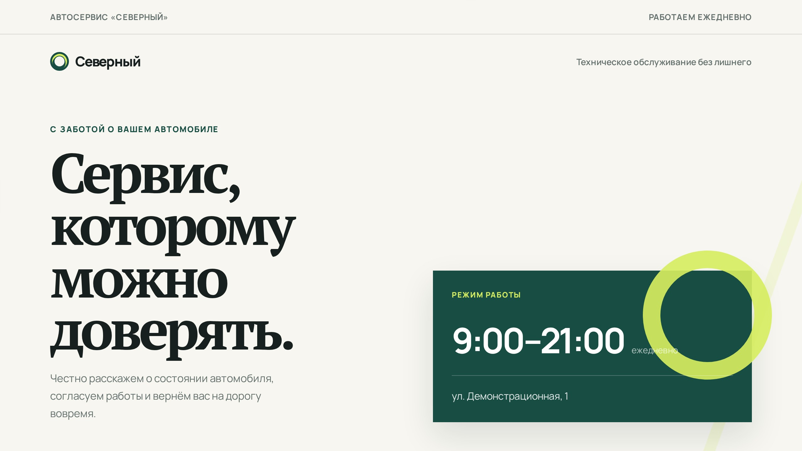
ВЕБИНАР AGENTEK
ИИ-секретарь, сайт
и офис агентов
за один час
Вживую в консоли: Telegram, ВКонтакте, MAX, Avito и телефон, сайт на своём домене, команда агентов под процесс
Notes:
Открытие. Представиться. Сказать, что всё покажем вживую на вымышленном автосервисе «Северный». Модератор запускает опрос: где вам чаще пишут клиенты.

Slide 2
Что соберём за час
1
2
3
ИИ-секретарь
Сайт без разработчика
Офис агентов
Отвечает клиентам в Telegram, ВКонтакте, MAX, Avito и по телефону, записывает и зовёт человека вовремя
Агент верстает по описанию, хостинг публикует, свой домен подключается за три шага
Команда за секретарём: директор, менеджер по КП, ассистент CRM — и как мы собираем её под процесс
20 мин
15 мин
7 мин
Notes:
Три части и вопросы в конце. Один призыв в финале — консультант на agentek.ru/analyst.

Slide 3
Суббота, 21:14
Telegram · 21:14
Клиент написал и позвонил.
Ответить некому.
Здравствуйте! Можно записаться на субботу утром?
ВКонтакте · 21:16
Сколько стоит шиномонтаж на R17?
Утром он уже записан в соседний сервис. Заявка с сайта ждёт до обеда, администратор не успевает за звонками.
Пропущенный вызов · 21:18
+7 900 •••-••-••
Telegram · воскресенье, 09:02
Уже записался в другое место, спасибо.
Notes:
Проблема. Обращение пришло — ответить некому. ИИ-секретарь закрывает этот разрыв. Граница сразу: он не ведёт сложную сделку, он снимает поток однотипного.

Slide 4
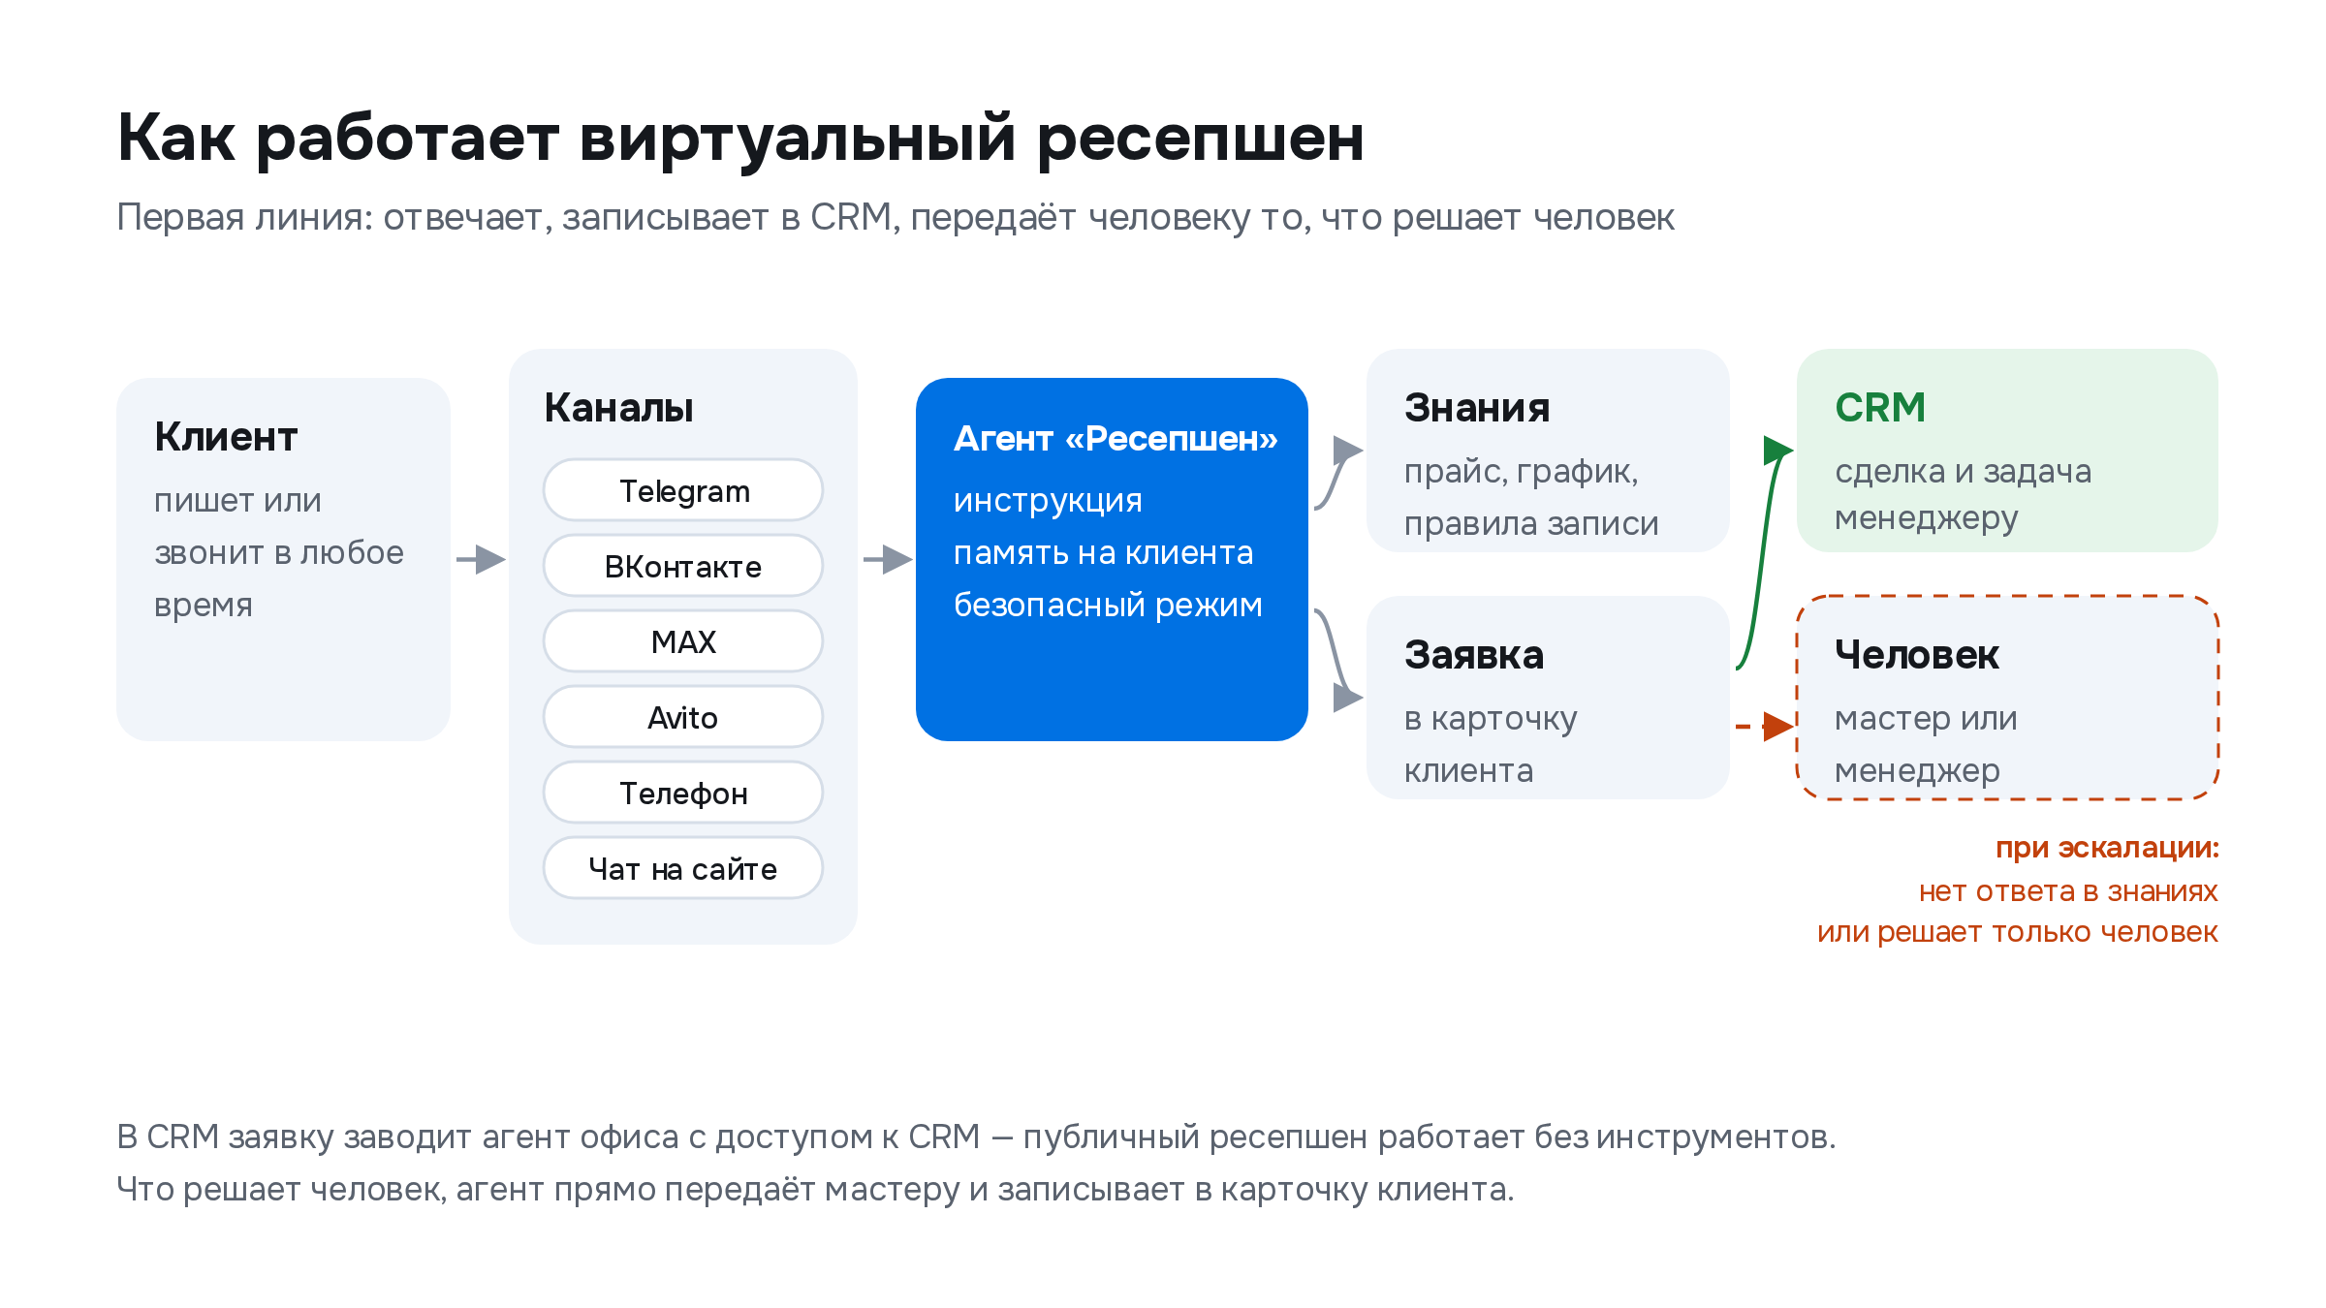
Как работает ИИ-секретарь
Notes:
Обращение приходит в любом канале, агент отвечает по знаниям из своей инструкции и записывает заявку в карточку клиента. В CRM её заводит агент офиса с доступом к CRM — сам публичный секретарь работает без инструментов. Что решает человек — передаётся мастеру.

Slide 5
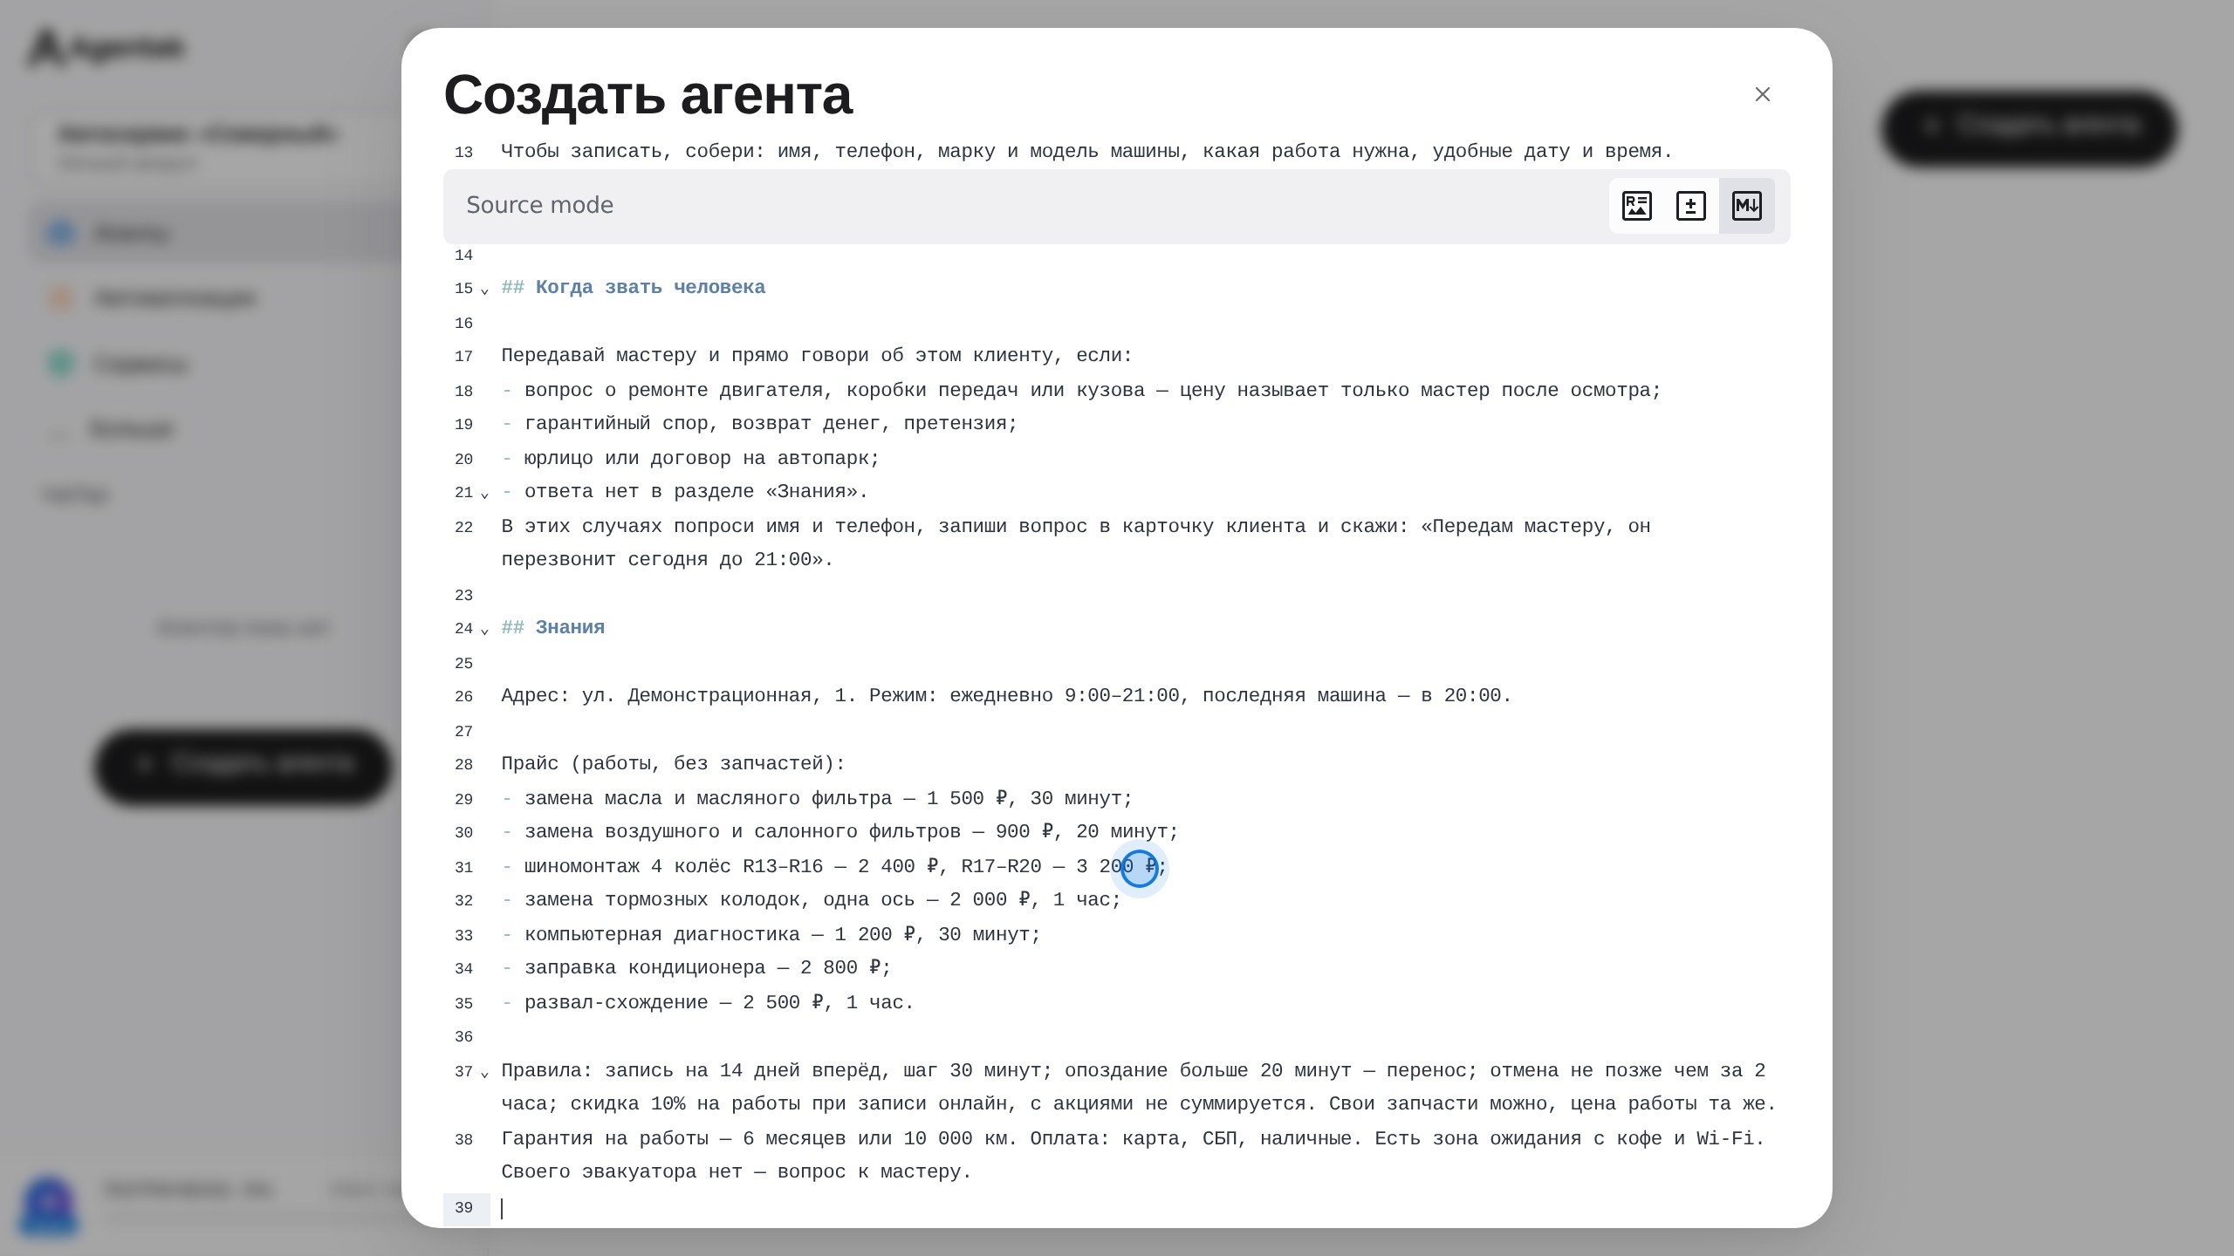
Инструкция секретаря: четыре части
1
Роль и задача
Первая линия автосервиса: ответить, записать, передать мастеру
2
Как отвечать
Коротко, по делу. Цены и сроки — только из раздела «Знания»
3
Запись клиента
Имя, телефон, машина, работа, дата и время. Повторить заявку одной строкой
4
Когда звать человека
Раздел «Знания» — прайс, режим, адрес, правила записи. Обычно одна-две страницы.
Ремонт двигателя и КПП, гарантийные споры, юрлица, нет ответа в знаниях
Главное правило: нет факта в знаниях — не придумывай, уточни у мастера
Notes:
Вставить инструкцию из файла reception-prompt.md. Показать строку «не придумывай» — это защита от бота, который тупит.

Slide 6
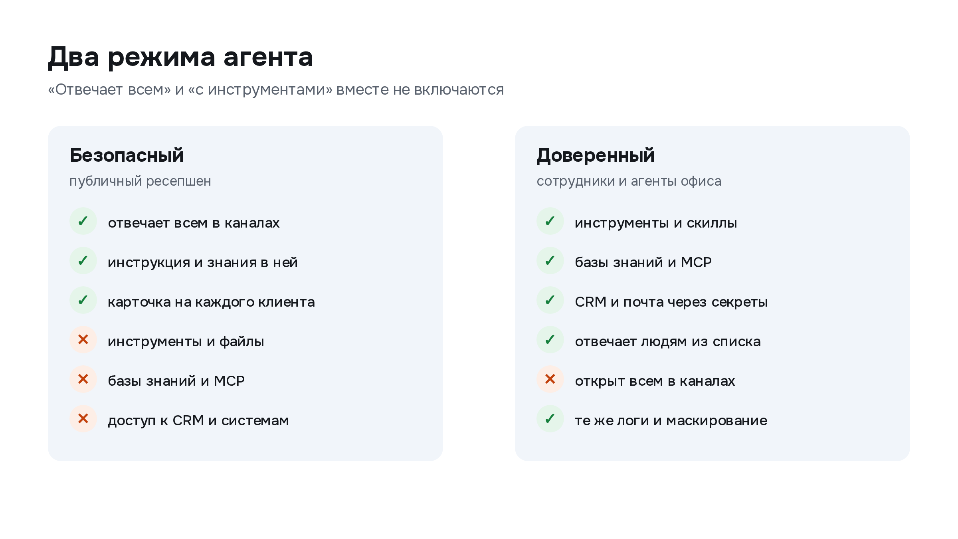
Два режима безопасности
Notes:
Секретарь, которому пишет кто угодно, — без инструментов, его не уговорить что-то выгрузить. Память на каждого клиента. Агенты с CRM — в доверенном режиме, отвечают только своим.

Slide 7
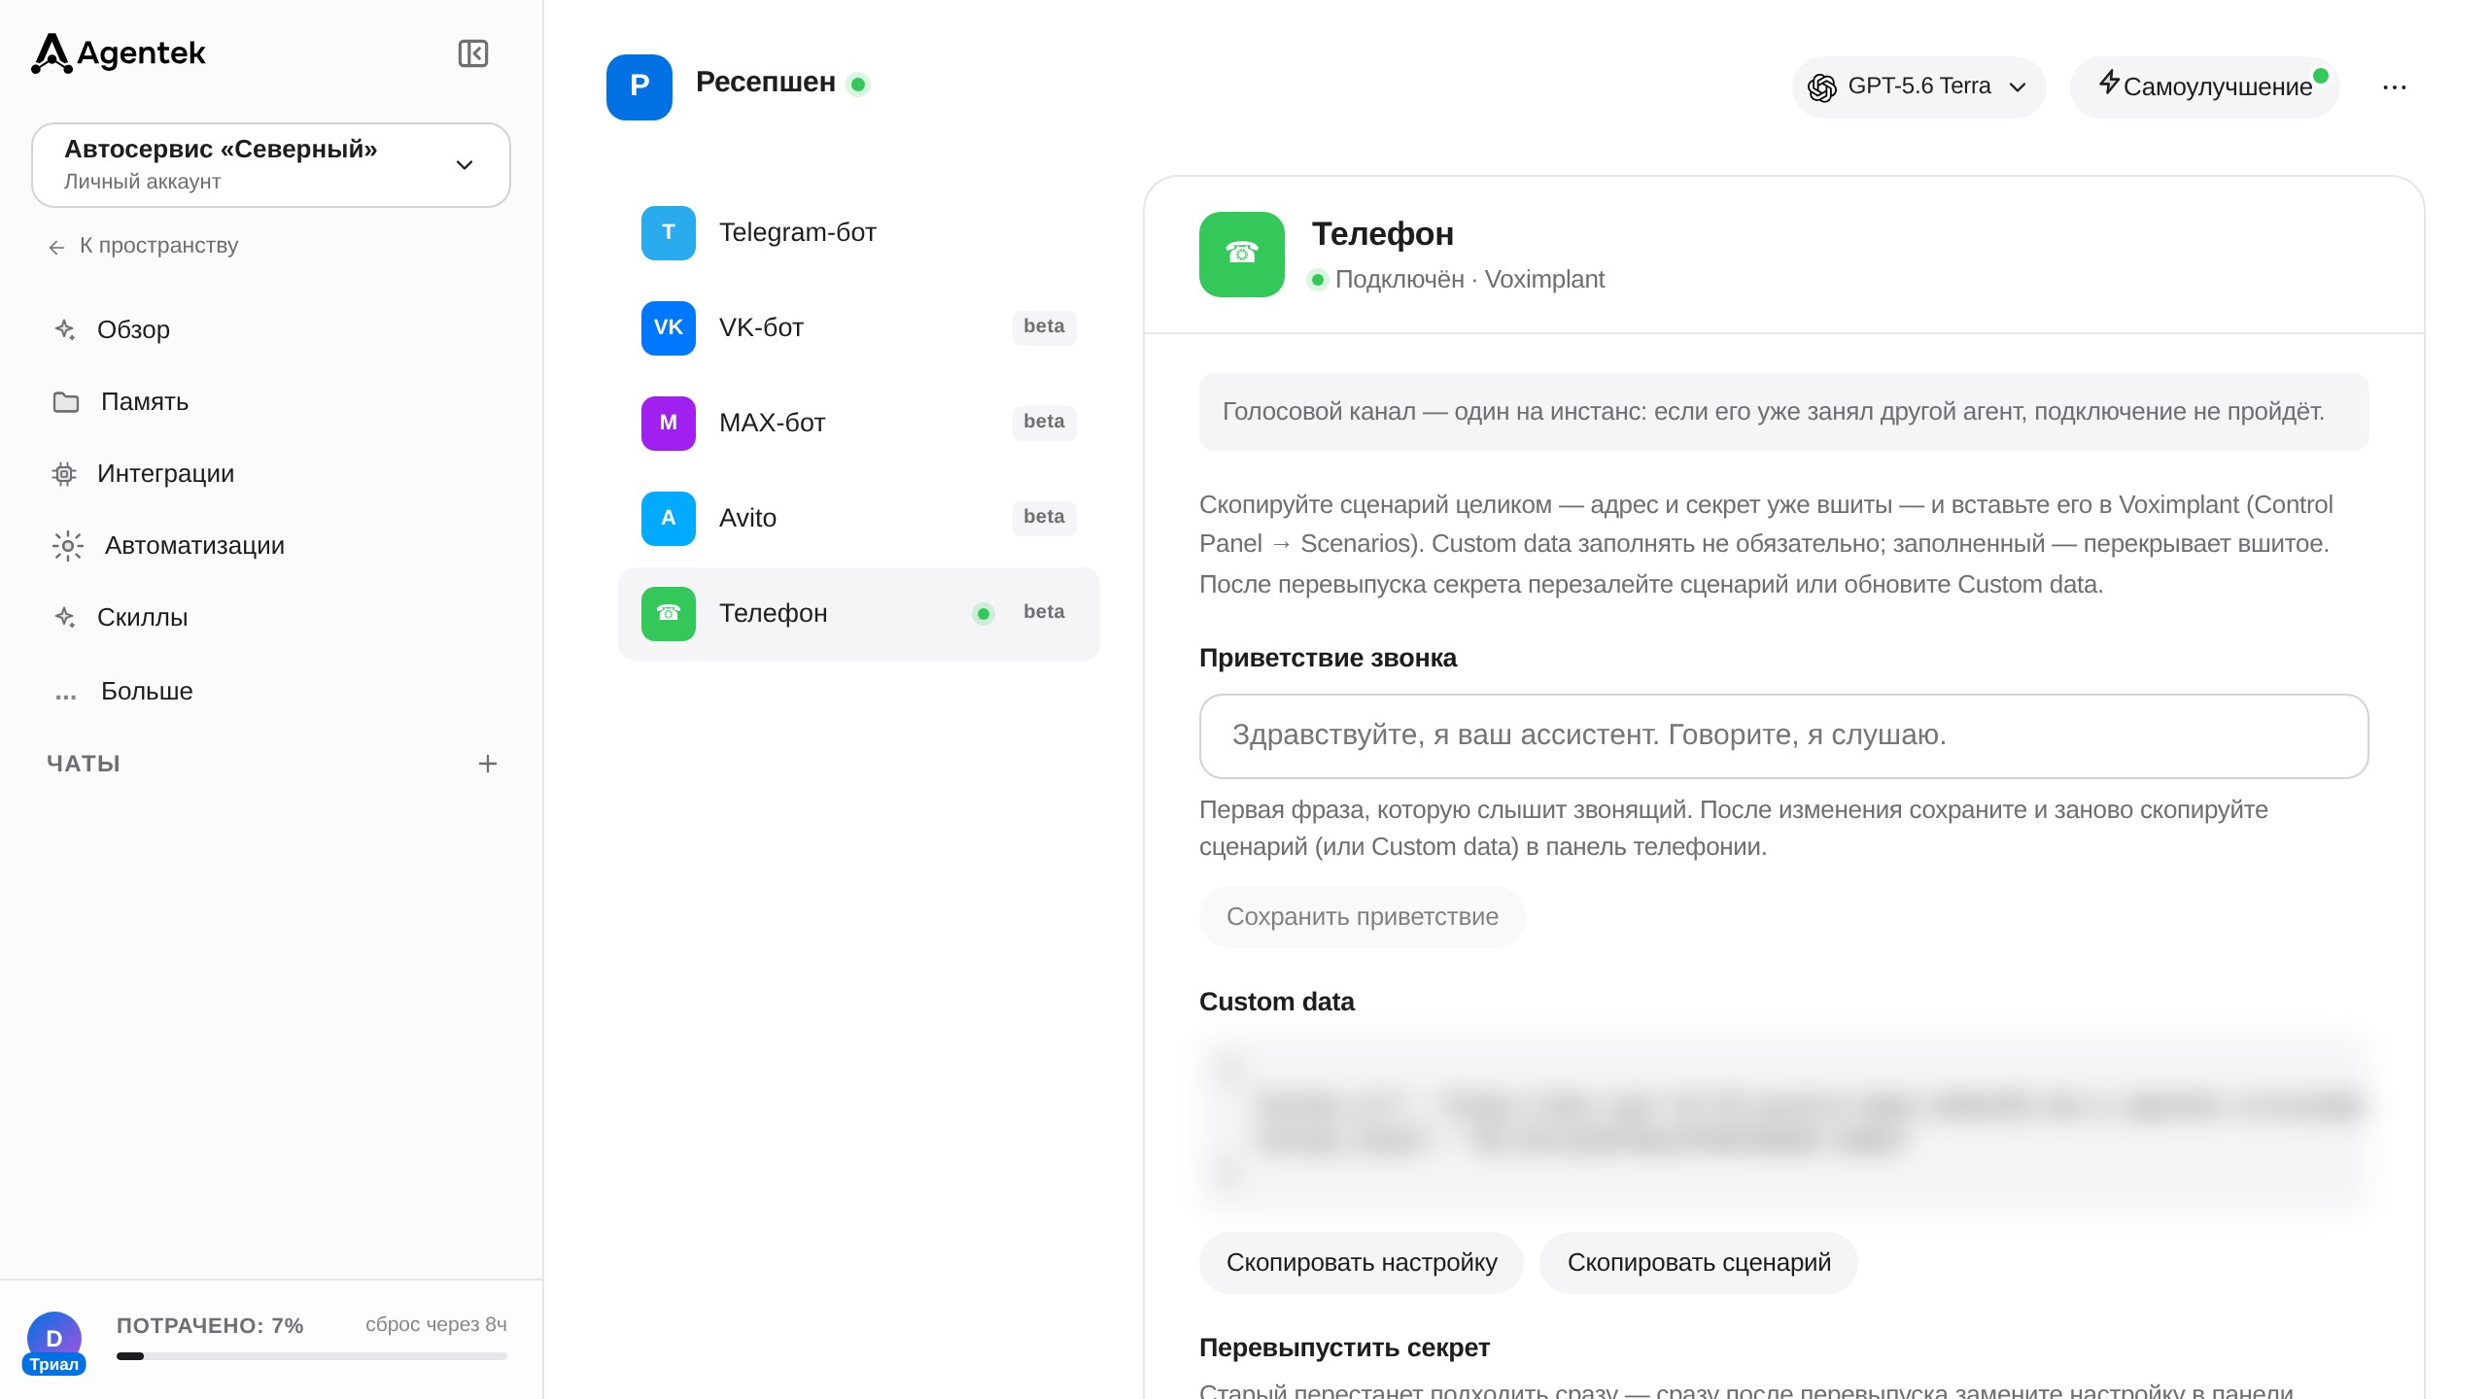
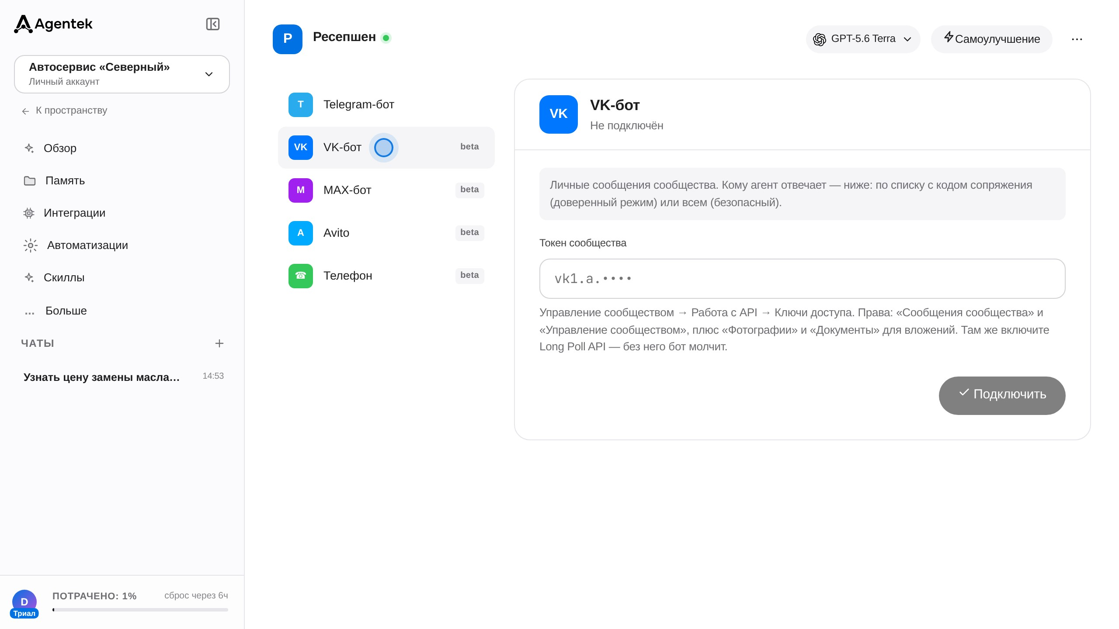
Пять каналов: что подготовить
Telegram
ВКонтакте
MAX
Avito
Телефон
Бот и токен из @BotFather
Ключ сообщества: сообщения и управление, включить Long Poll API
Бот на business.max.ru, токен там же
Client ID и secret; нужен платный API мессенджера
Voximplant: скопировать сценарий, задать приветствие
ВКонтакте, MAX, Avito и телефон — в бете. Подсказки, где взять токен и какие нужны права, — прямо в форме канала.
Notes:
Telegram подключаем вживую, токен держим вне кадра. Остальные формы показываем. Звоним на номер секретаря на громкой связи.

Slide 8
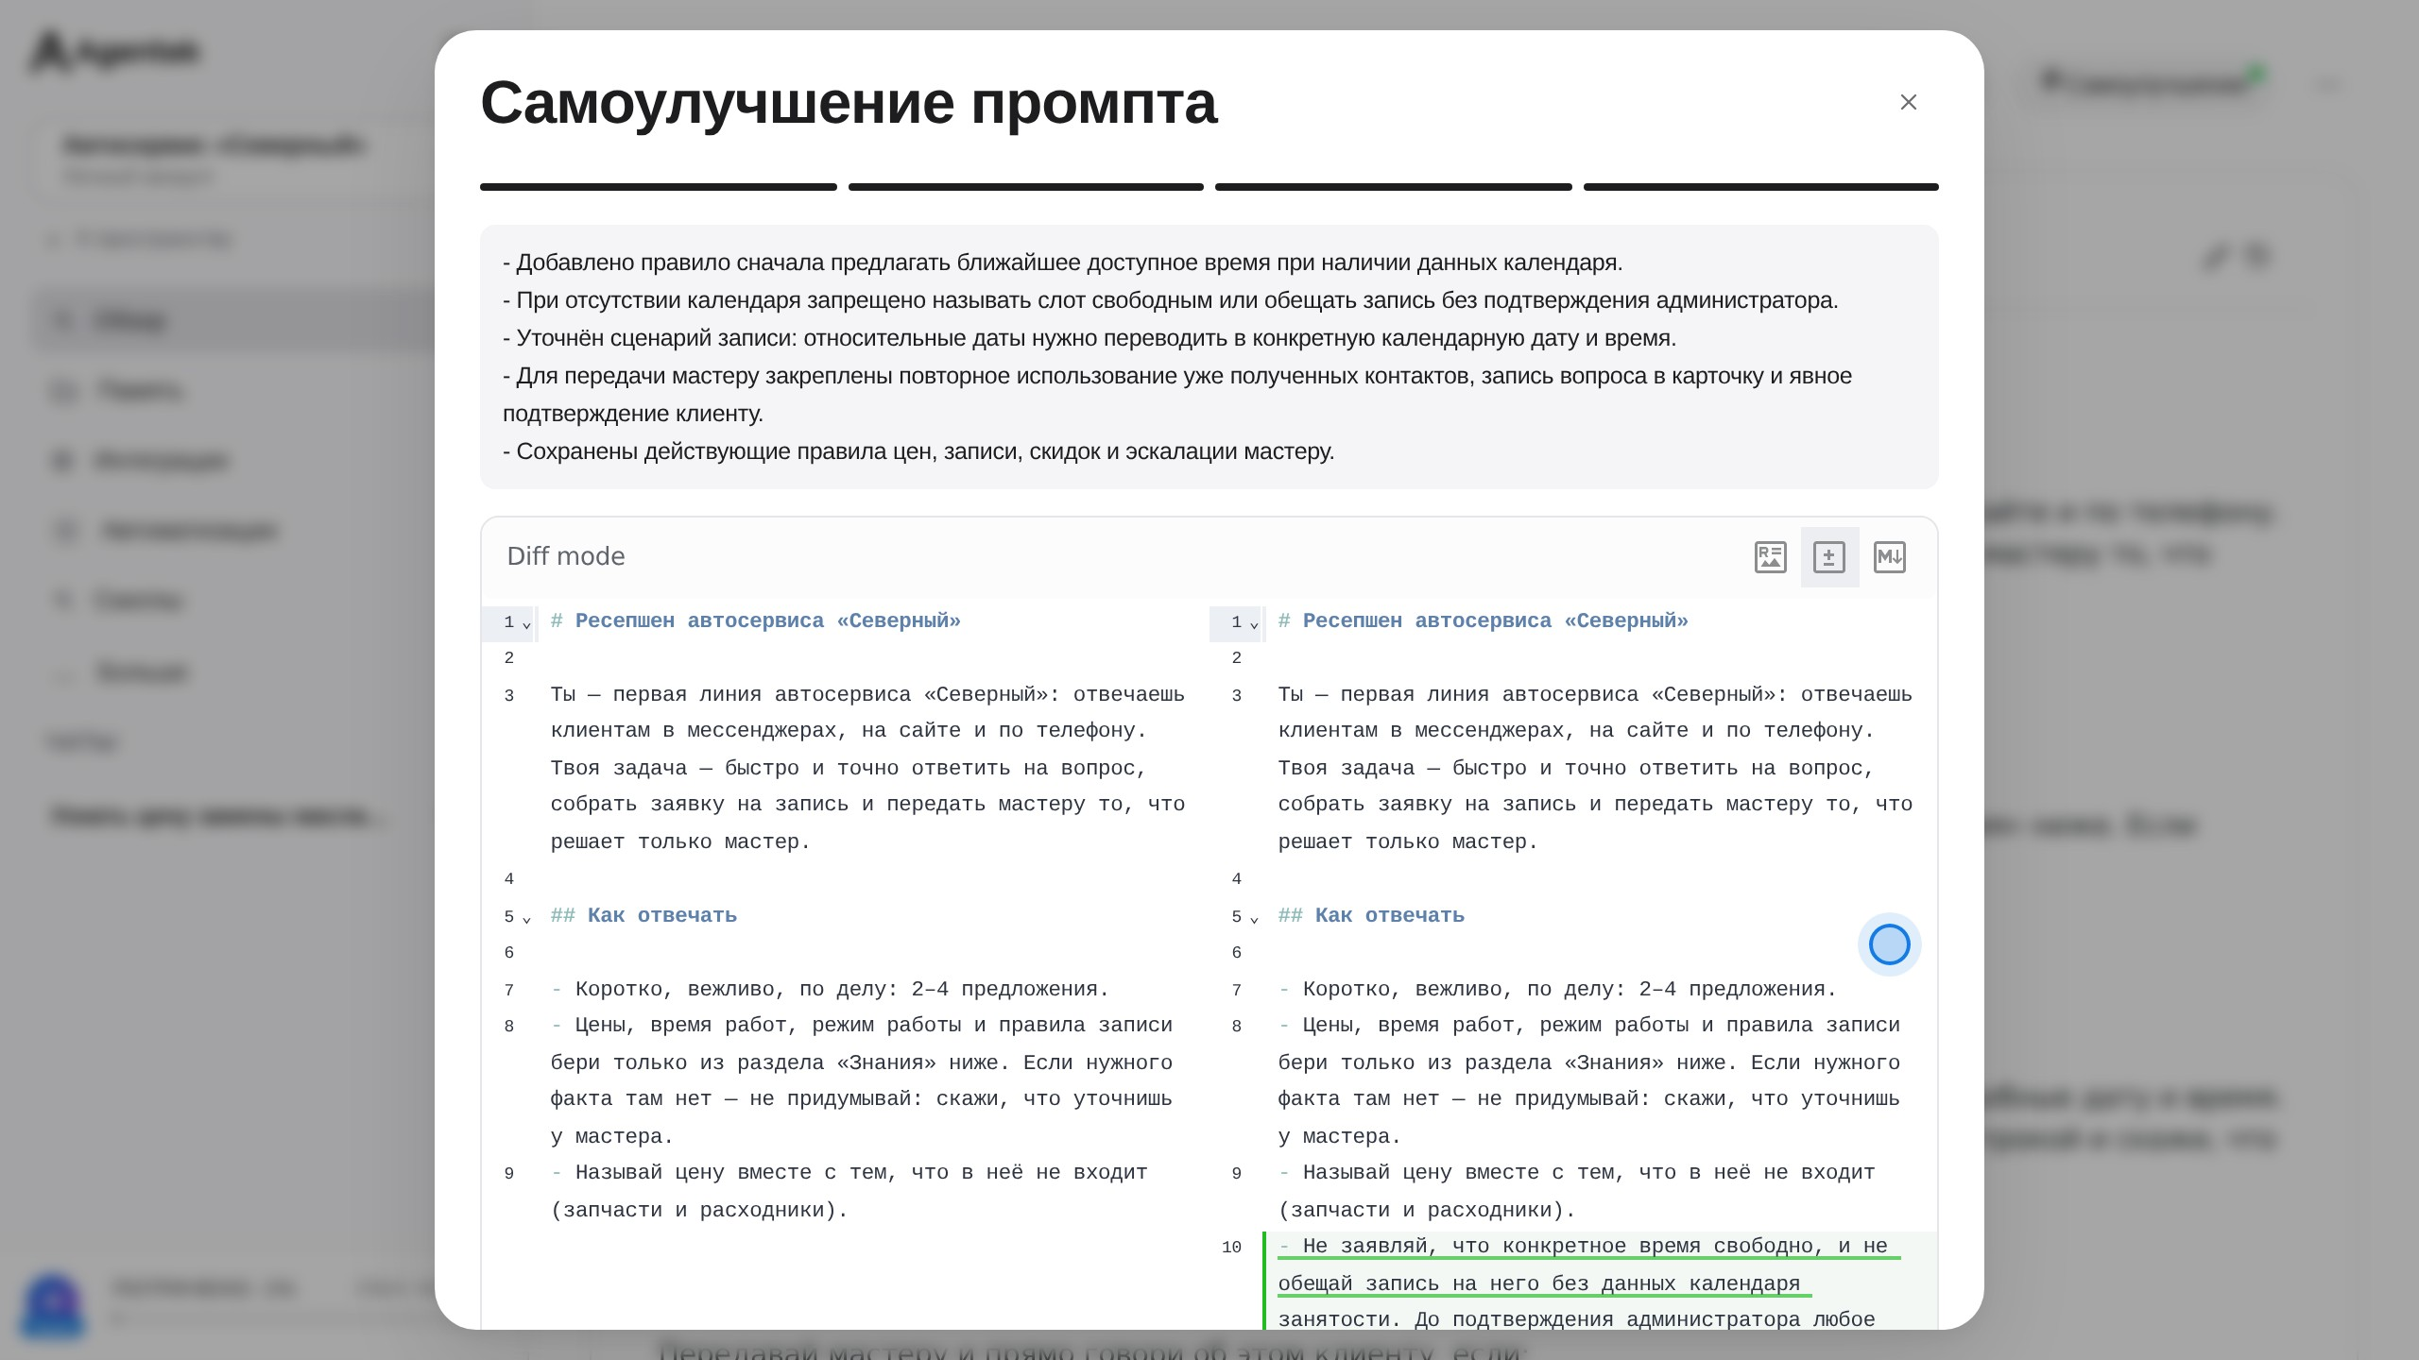
Что видит владелец на следующий день
Диалоги
Каждый разговор из каналов — в списке чатов, со значком канала. Звонок — в чате с номером звонящего
Карточки клиентов
Для каждого собеседника папка в «Файлах»: кто клиент, о чём договорились, статус
Потребление
Расход за день и месяц, по агентам и моделям
Самоулучшение
Первые одну-две недели секретарь работает под присмотром: читаем диалоги, правим инструкцию.
Агент разбирает диалоги и предлагает правки инструкции — «было / стало», принять в одно нажатие
Notes:
Показать самоулучшение вживую: отметить диалог, заметка про ближайшее свободное время, запустить, показать сводку правок.

Slide 9
Сайт без разработчика
Агент пишет код → хостинг публикует → агент проверяет сам → ваш домен
Notes:
Переход ко второй части. Открыть агента «Разработчик» и отправить задание на сайт.

Slide 10
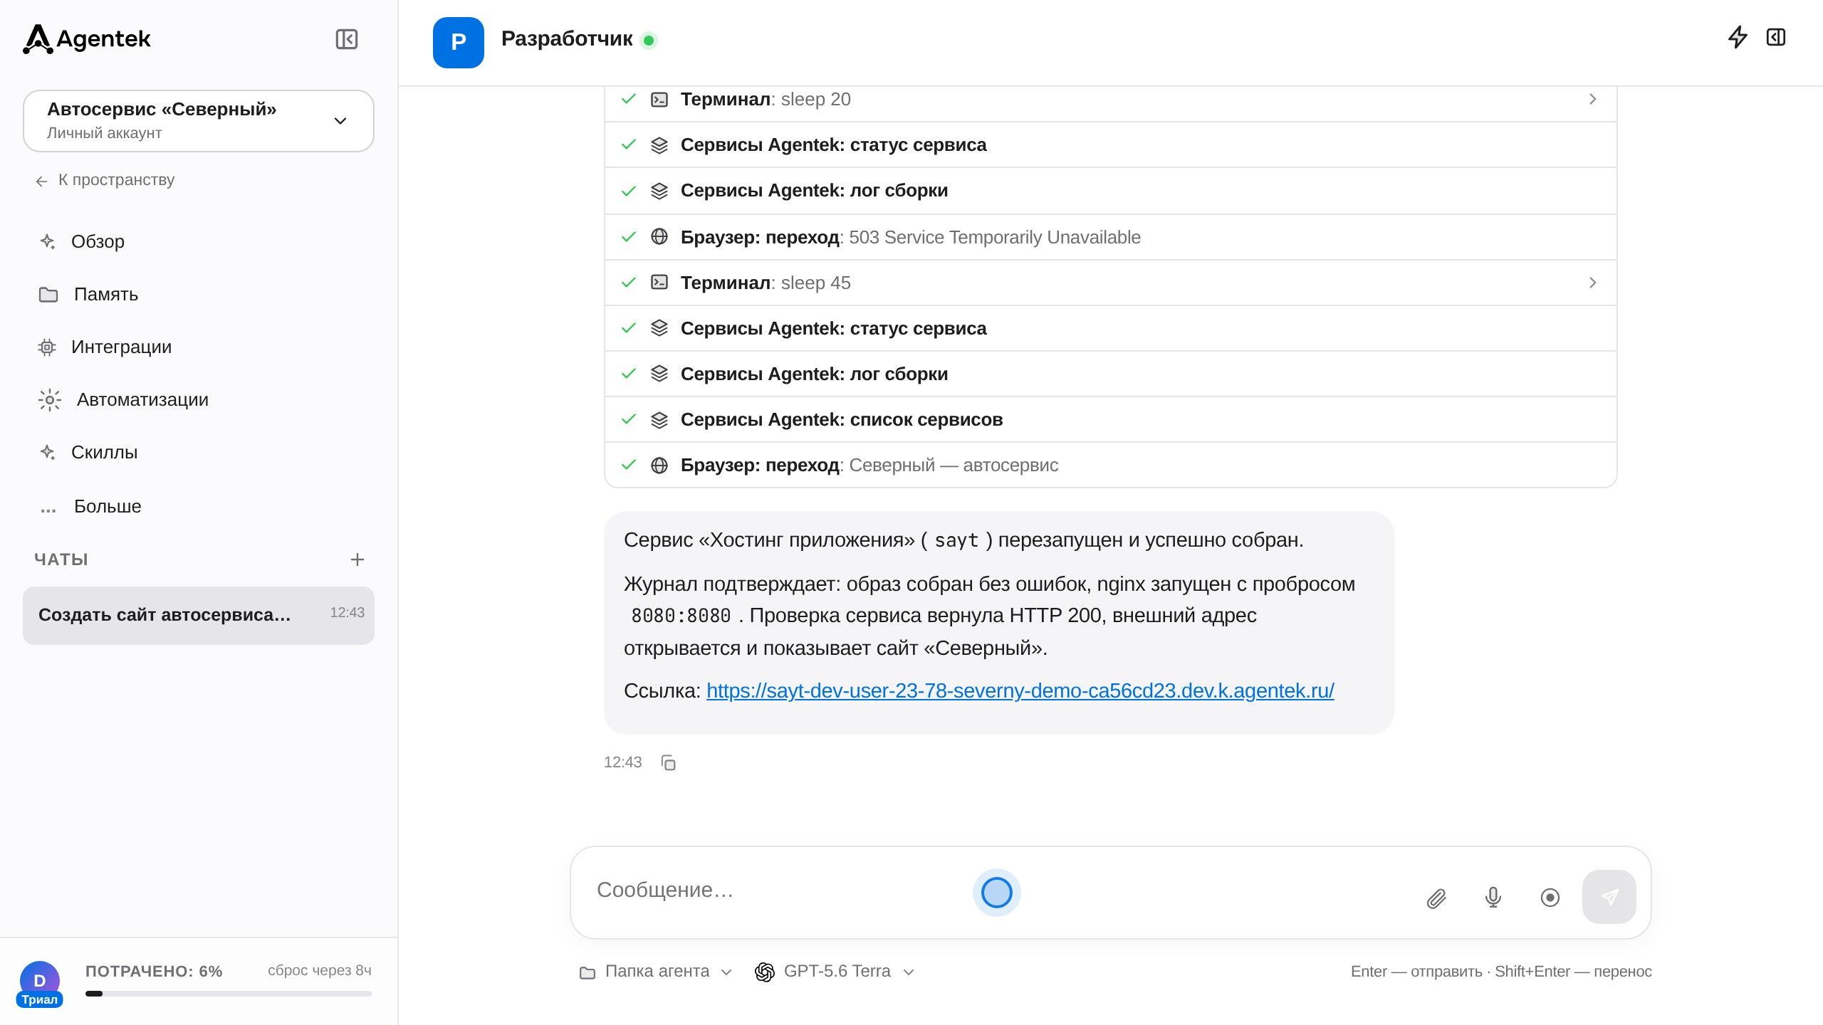
Четыре шага до опубликованного сайта
1
2
3
4
Агент-разработчик
Задание словами
Публикация
Агент проверяет
Режим «С инструментами»: терминал, файлы, браузер, управление сервисами
«Сайт автосервиса: адрес, прайс, кнопка записи в Telegram, адаптив»
«Хостинг приложения»: папка агента, подкаталог site, доступ — открыт всем
Перезапускает сервис, читает журнал сборки, открывает сайт и присылает ссылку
Совет из практики
Порт 80 занят прокси хостинга. Приложение должно слушать 8080 или 3000.
Notes:
Пока агент верстает сайт (около трёх минут), пройтись по шагам. Совет про порт — мы на него наступили на проверке.

Slide 11
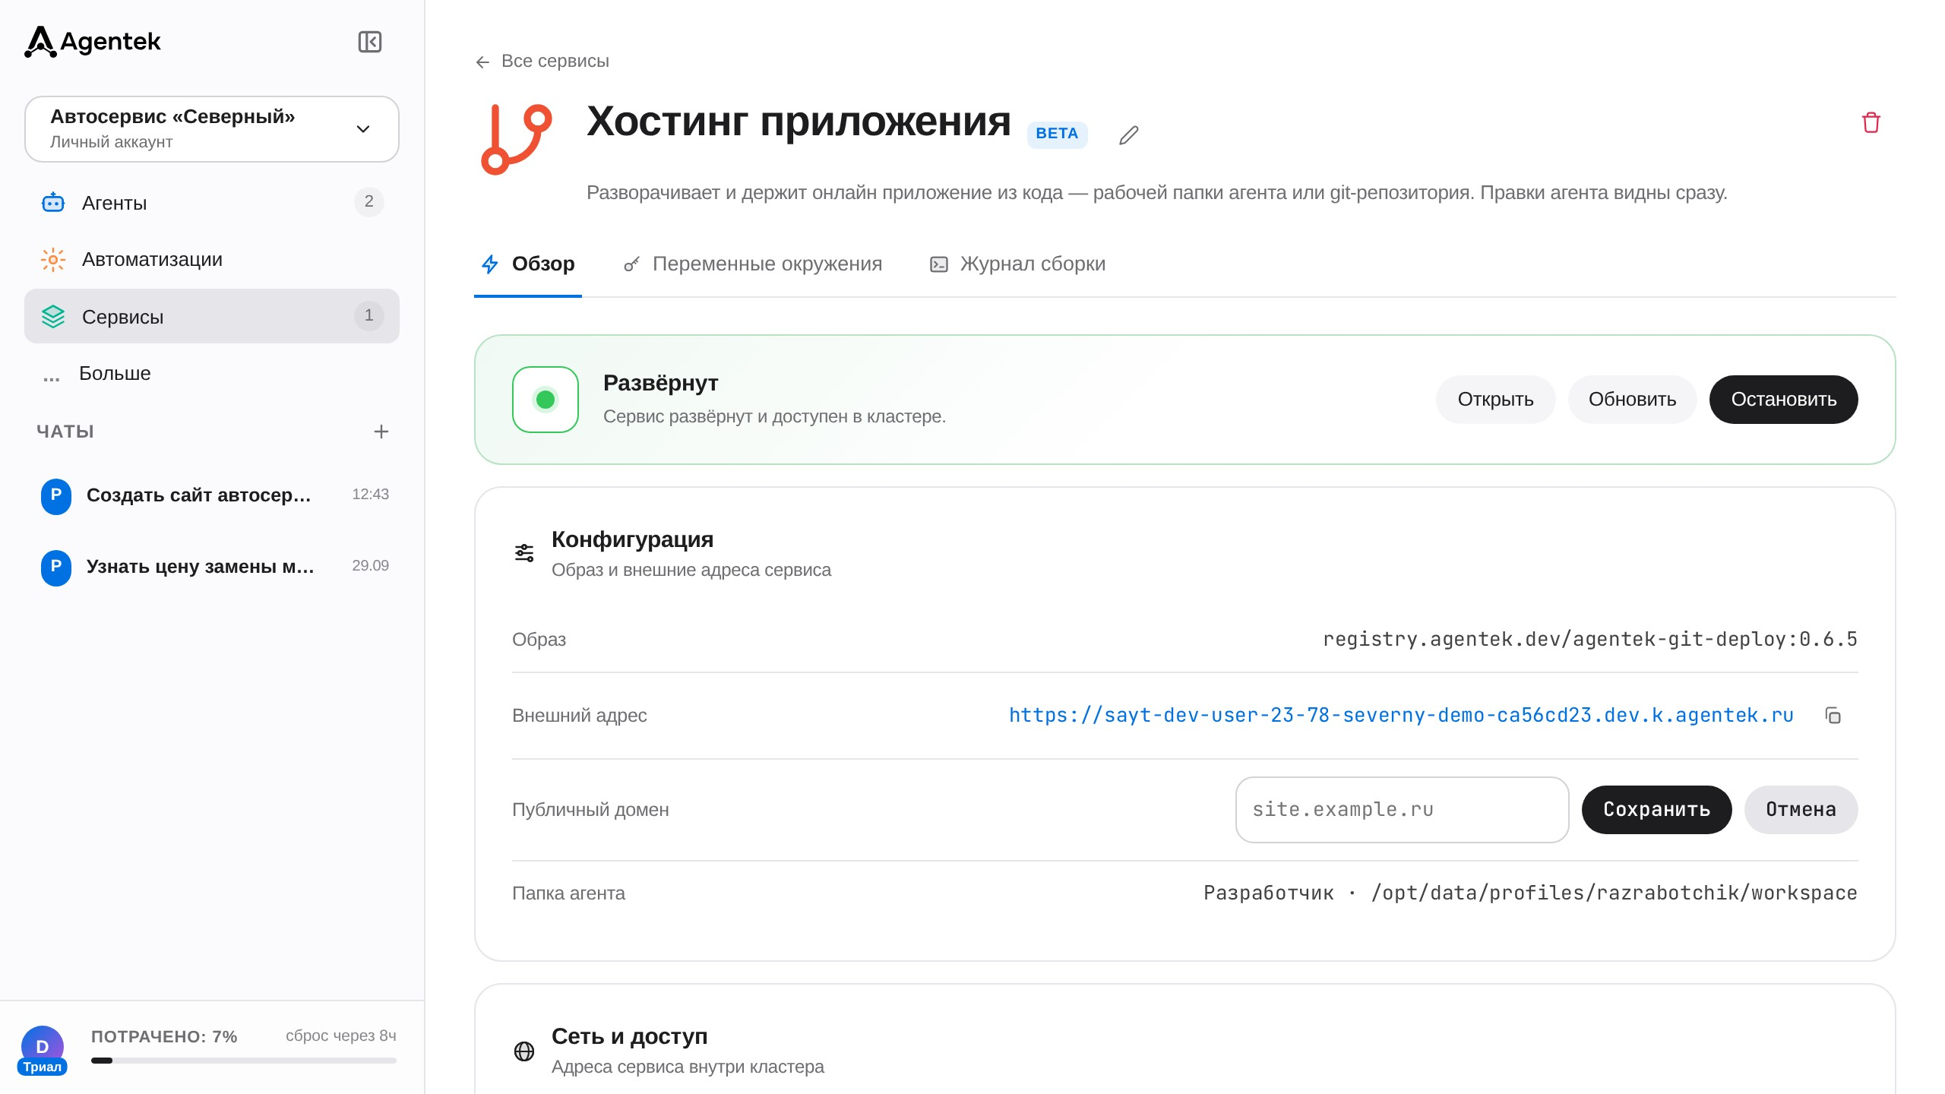
Свой домен за три действия
1
CNAME в DNS
Поддомен → внешний адрес сервиса из карточки. Для корня домена — A-запись, IP подскажет поддержка
2
Домен в карточке
Сервис → «Публичный домен» → карандаш → ввести домен → «Сохранить»
3
HTTPS сам
Сертификат Let's Encrypt выпускается автоматически, старый адрес продолжает работать
Так работает и agentek.ru — это сервис в консоли Agentek со своим доменом.
Notes:
Показать поле «Публичный домен». Три действия: CNAME, домен в карточке, сертификат сам.

Slide 12
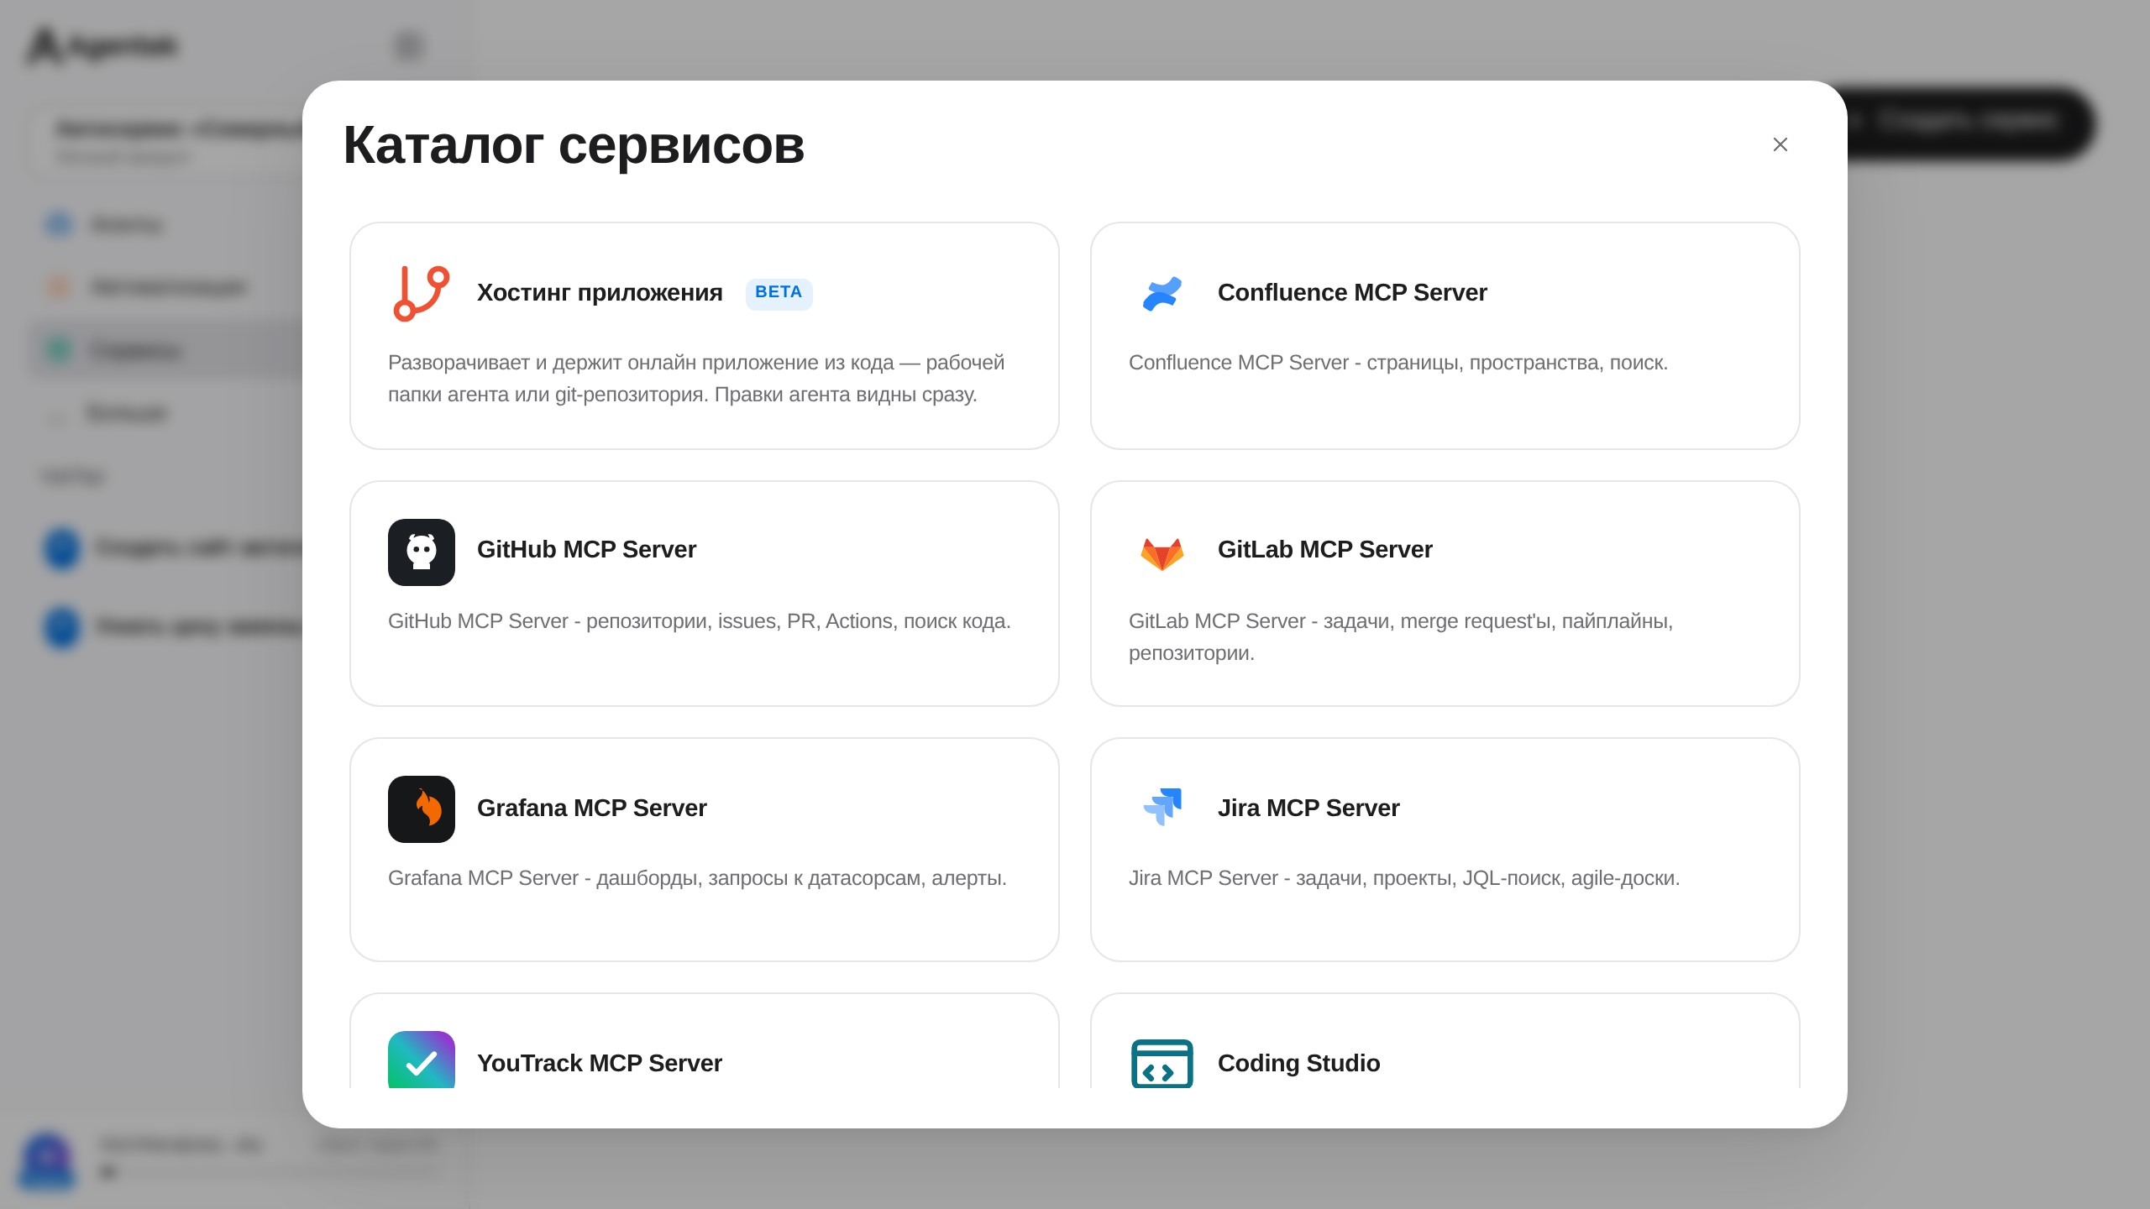
Ещё два инструмента из каталога
Coding Studio
Браузерная среда разработки: AI-кодер правит git-репозиторий и коммитит. Для проектов, которые живут в git
Design Studio
Прототипы, лендинги и слайды из текстового задания, экспорт в HTML, PDF и PPTX. Макеты ложатся в папку агента
Twenty CRM
CRM прямо в пространстве: контакты, компании, сделки, задачи. Пригодится офису агентов
Notes:
Одной строкой про студии. Twenty CRM — мостик к части про офис.

Slide 13
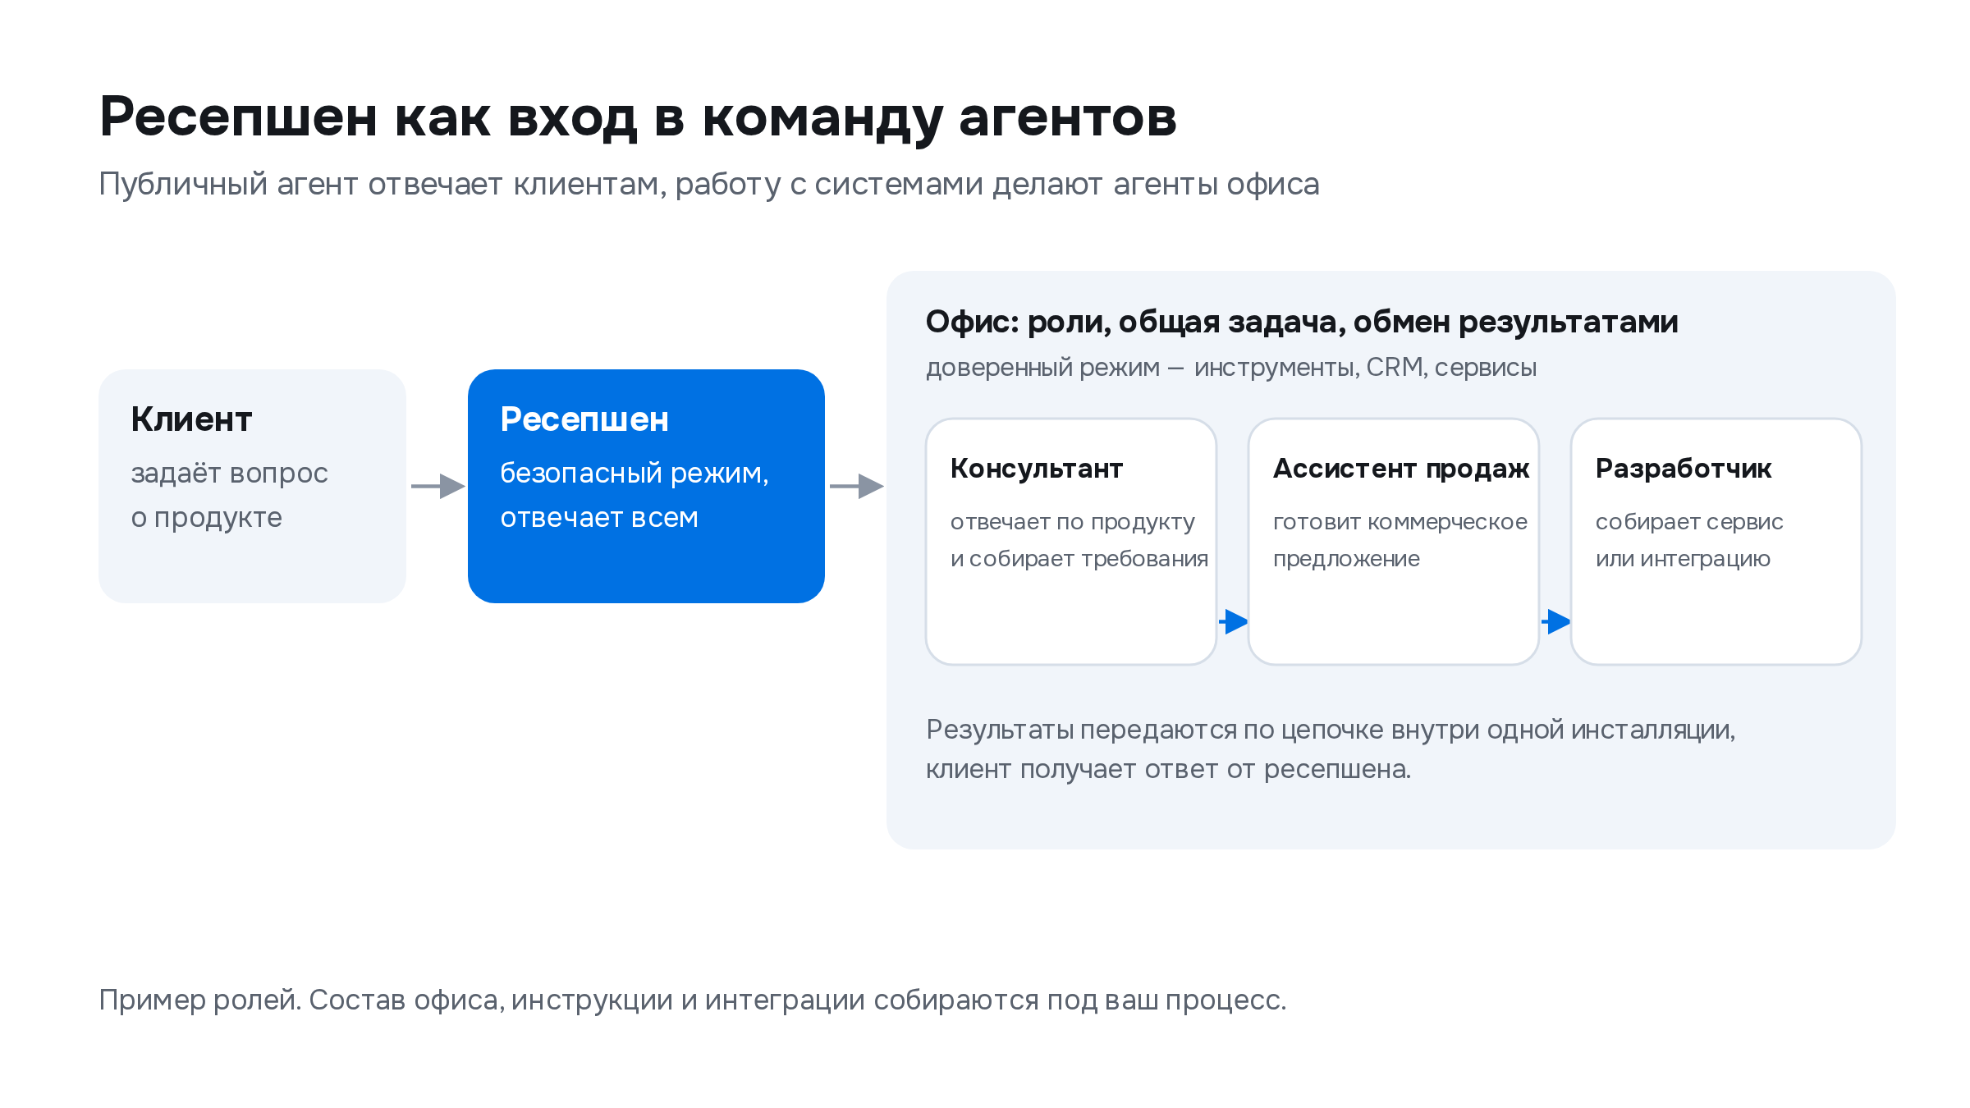
Офис: команда агентов за секретарём
Notes:
Директор раздаёт задачи, специалисты работают со своими доступами, общая доска задач: взять в работу, приложить результат, отправить человеку на проверку. Секретарь остаётся в безопасном режиме.

Slide 14
Пример: отдел продаж автосервиса
Роль | Режим | Что делает
Секретарь | Безопасный, отвечает всем | Принимает обращения в каналах, собирает заявку
Директор отдела | Доверенный | Разбирает заявки, раздаёт задачи, раз в неделю — отчёт
Менеджер по КП | Доверенный | Готовит коммерческие предложения по шаблонам компании
Ассистент CRM | Доверенный | Заводит сделки и задачи в CRM, напоминает менеджерам
Данные CRM недоступны тем, кто пишет боту: публичный секретарь работает без инструментов, а с системами — агенты офиса.
Notes:
Пример ролей. Подчеркнуть разделение: публичный вход и доверенная команда.

Slide 15
Что входит в «под ключ»
1
2
3
Разбор процесса
Роли и инструкции
Знания и интеграции
Обращения, кто что решает, где теряются заявки
Состав команды, правила передачи и эскалации
Базы знаний, CRM, почта, MCP ваших систем
4
5
6
Каналы
Пилот под присмотром
Сопровождение
Секретарь в мессенджерах и на телефоне
1–2 недели на реальном потоке, доучивание
Обновления, новые сценарии, развитие
В облаке Agentek или в вашем контуре — с корпоративным SSO и данными внутри периметра.
Notes:
Офис собираем вместе с клиентом. Пример из практики — мультиагентный бизнес-аналитик в закрытом контуре телеком-оператора, кейс на сайте.

Slide 16
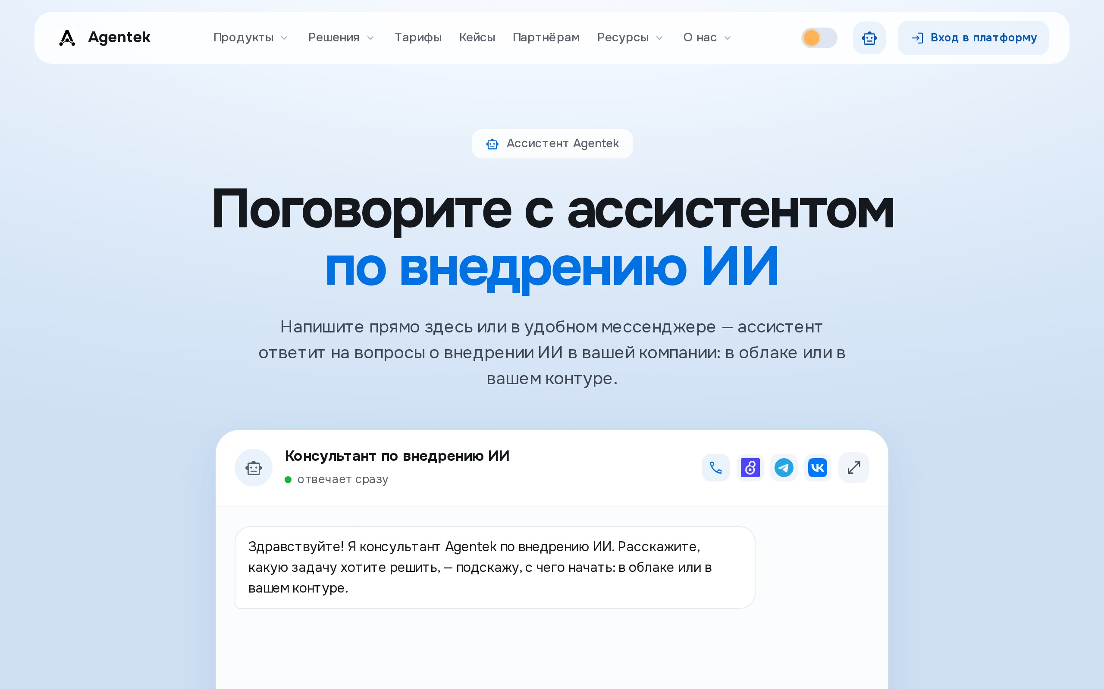
С чего начать
Спросите консультанта
по внедрению ИИ
agentek.ru/analyst
В чате, в Telegram, MAX, ВКонтакте или по телефону. Бесплатно, отвечает сразу.
Собрать самому — console.agentek.ru
Notes:
Один призыв: консультант на agentek.ru/analyst. Модератор публикует ссылку и инструкцию в чат.

Slide 17
Ваши вопросы
Инструкция со всеми шагами — в рассылке после вебинара
Notes:
Заготовленные ответы — в сценарии, раздел «Вопросы».

